Slide 1
Использование активных форм обучения в проектной деятельности
Подготовила учитель
ГБОУ РК «Школа-интернат № 23»
Жукова Елена Михайловна

Slide 2
1. Технология проблемного обучения
2. Технология проектного обучения
3.Интерактивная технология
4. Игровые технологии
5.Компьютерные технологии
Активные формы обучения

Slide 3
Формы работы, повышающие уровень активности обучения
Применение нетрадиционных форм проведения уроков
Использование нетрадиционных форм учебных занятий
Использование игровых форм.
Диалогическое взаимодействие
Проблемно-задачный подход
Использование различных форм учебной работы
Использование дидактических средств
Внедрение развивающих дидактических приемов
Интерактивные методы обучения
Использование всех видов мотивации
Различные виды домашней работы
Деятельностный подход в обучении.

Slide 4
Активные формы ведения уроков
  Интегрированный урок
  Урок с дидактической игрой
  Урок-семинар
  Проектный урок

Slide 5
Классификация проектов
По доминирующему виду деятельности:
исследовательский;
творческий;
игровой;
прикладной;
информационный
По предметно-содержательной области:
Монопроект;
межпредметный проект.

Slide 6
Классификация проектов
По количеству участников:
Индивидуальный;
парный;
групповой;
коллективный;
массовый.
По продолжительности:
краткосрочный;
длительный.

Slide 7
Требования к подбору объектов проектной деятельности
подготовленность учащихся к данному виду деятельности;
интерес школьников к заданной проблеме;
практическая направленность и значимость проекта;
практическая осуществимость проекта в рамках урока, определенного мероприятия.

Slide 8
Условия проектной деятельности
возможность применения полученных знаний, умений и навыков;
соответствие учебной задачи индивидуальным возможностям учащихся;
наличие необходимых материально-технических средств;
обеспечение безопасных условий труда;
использование образовательных ресурсов школы и социума, учреждений дополнительного образования.

Slide 9
Проект это разовая деятельность, которая:
Направлена на достижение конкретной цели;
Производит конечные результаты;
Состоит из последовательности взаимосвязанных работ;
Имеет обозначенные временные рамки, т.е. дату начала и окончания;
Использует ограниченное количество ресурсов (финансовых, человеческих, информационных)

Slide 10
Этапы проекта
1 этап - Подготовительный (создание проблемной ситуации, выбор темы проекта)
2 этап - Целеполагания (постановка цели - выявление проблемы, противоречия, формулировка задач)
3 этап - Планирования (построение планов деятельности, обсуждение возможных
вариантов исследования, выбор способов. Продумывание хода деятельности, распределение заданий, самоактуализация и самообразование)

Slide 11
Этапы проекта
4 этап – Исполнительский (получение продукта, результата деятельности)
5 этап – Презентационный (представление результата деятельности)
6 этап – Рефлексивно –оценочный
(сравнение планируемых результатов и
реальных, обобщение, выводы)
7 этап – Проектировочный
(последует ли продолжение проекта)

Slide 12
Метод проектов -
это способ достижения дидактической цели через детальную разработку проблемы (технологию), которая должна
завершиться реальным результатом, оформленным тем или иным образом.

Slide 13
Формы
представления результата деятельности
Устные: Доклад. Обзор. Сообщение.
Письменные: Стенная газета. Сборник пословиц, поговорок. Летопись семьи или класса.
Наглядно – образные: Презентация
Фото – альбом. Видеоролик.
Дерево знаний. Лэпбук.

Slide 14
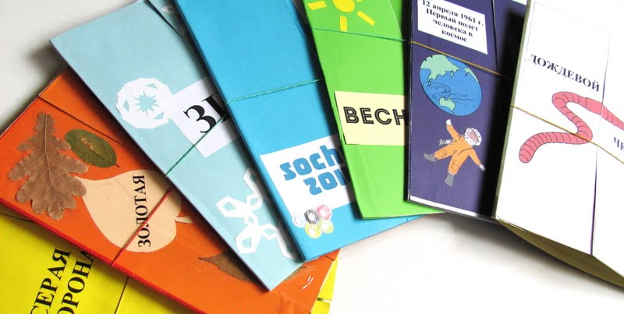
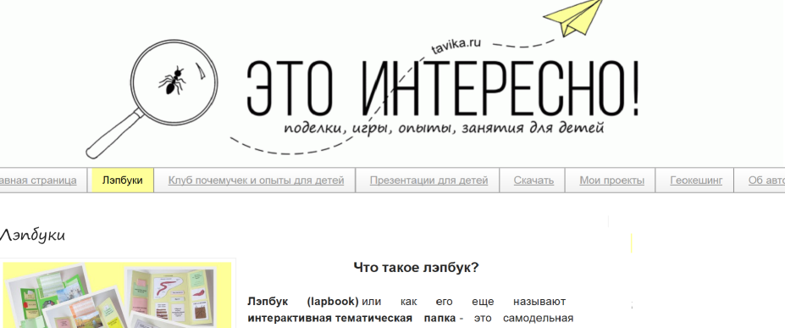
Лэпбук – интерактивная тематическая папка
http://www.tavika.ru

Slide 15
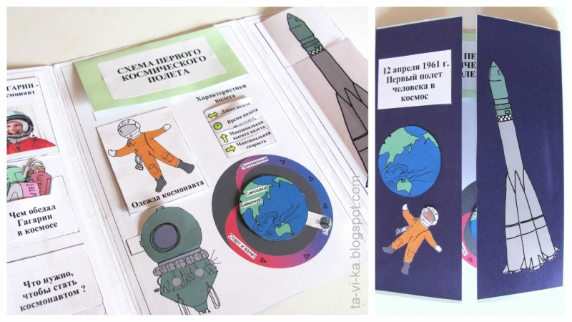
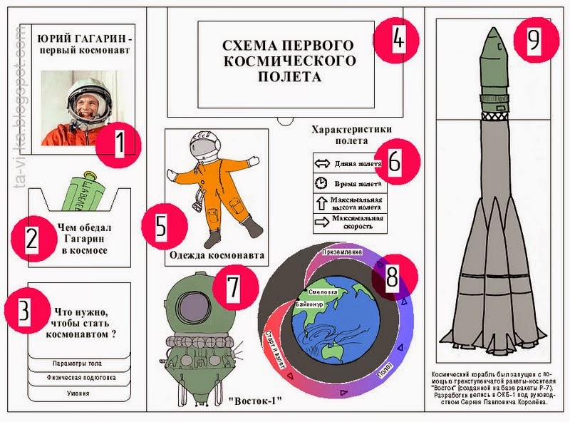
«Первый полет человека в космос»
1. Мини-книжка «Юрий Гагарин - первый космонавт».
2. Кармашек с «космической едой».
3. Блокнотик «Требования к космонавтам».
4. Схема полета космического корабля «Восток».
5. Мини-книжка «Одежда космонавта».
6. «Характеристики полета».
7. Рисунок космического аппарата «Восток-1».
8. Круг «Первый полет».
9. Строение ракеты «Восток».

Slide 16
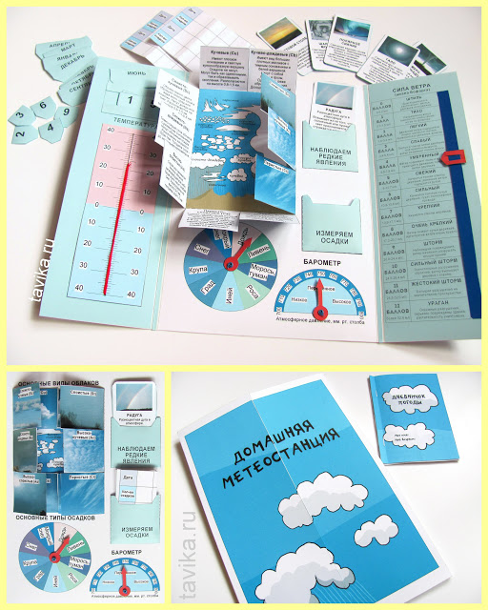
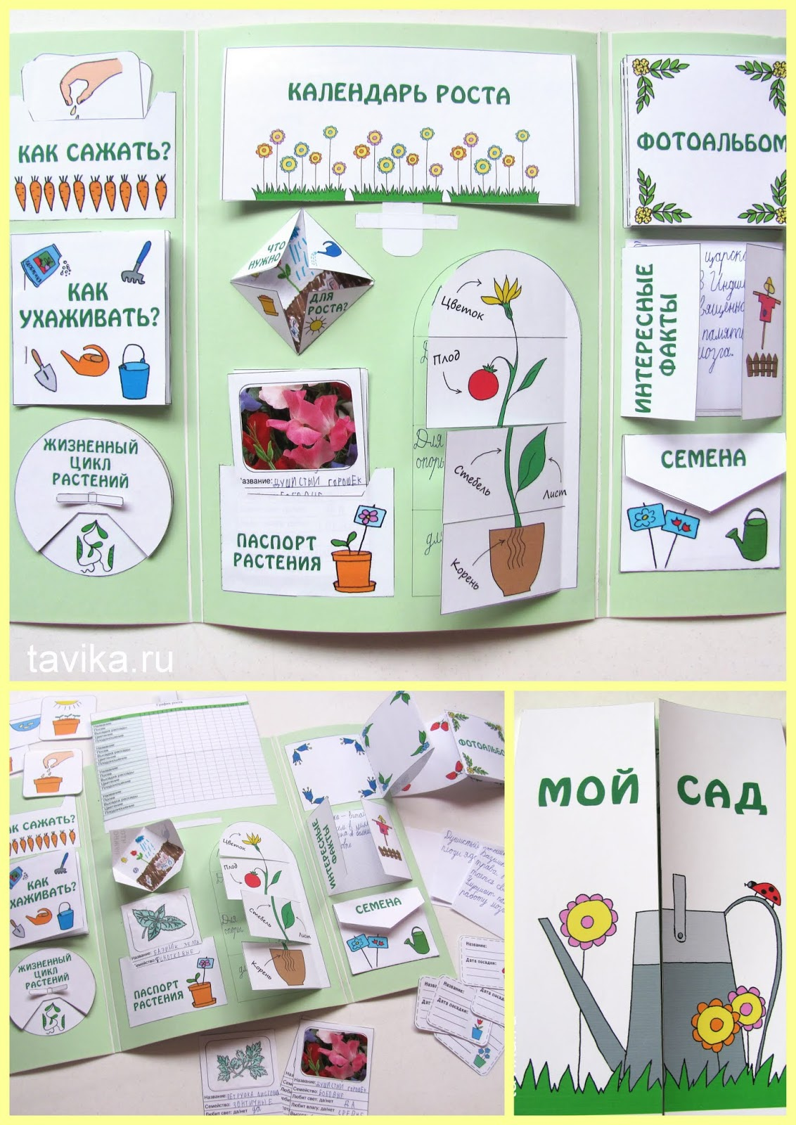
Мой сад

Slide 17

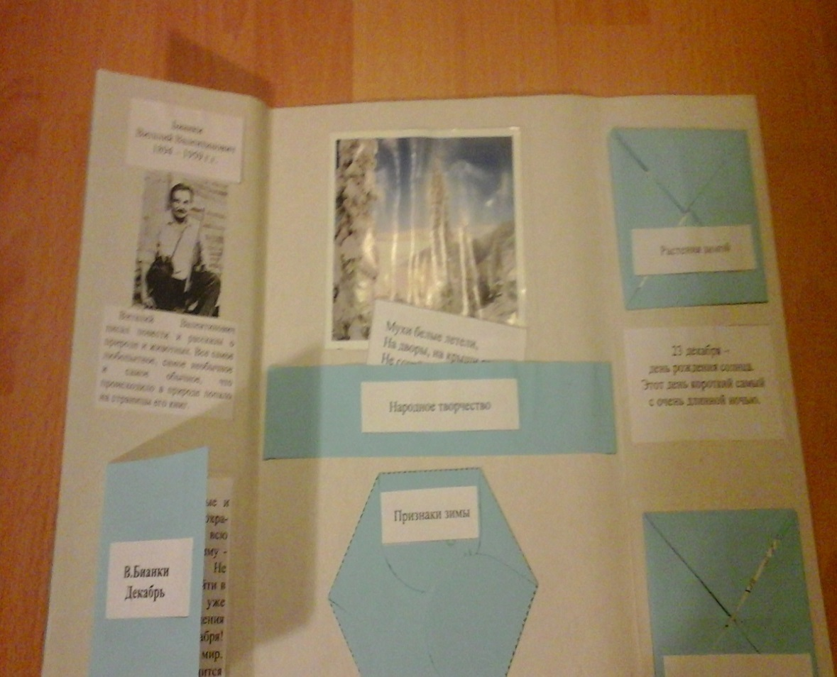
Лэпбук «Декабрь» В. Бианки

Slide 18
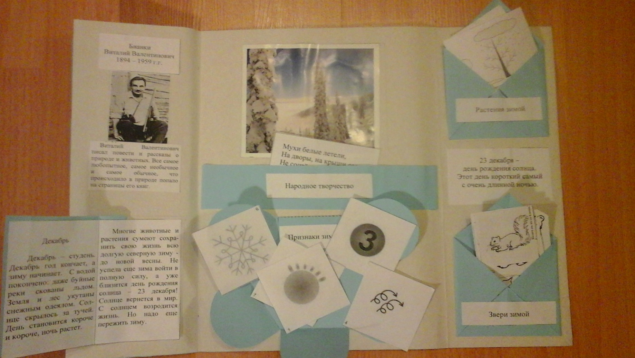
Лэпбук «Декабрь» В.Бианки

Slide 19
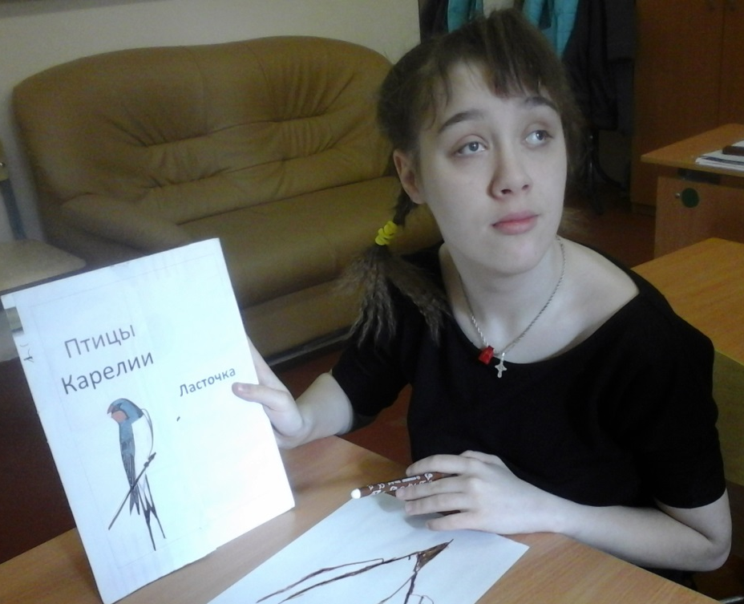
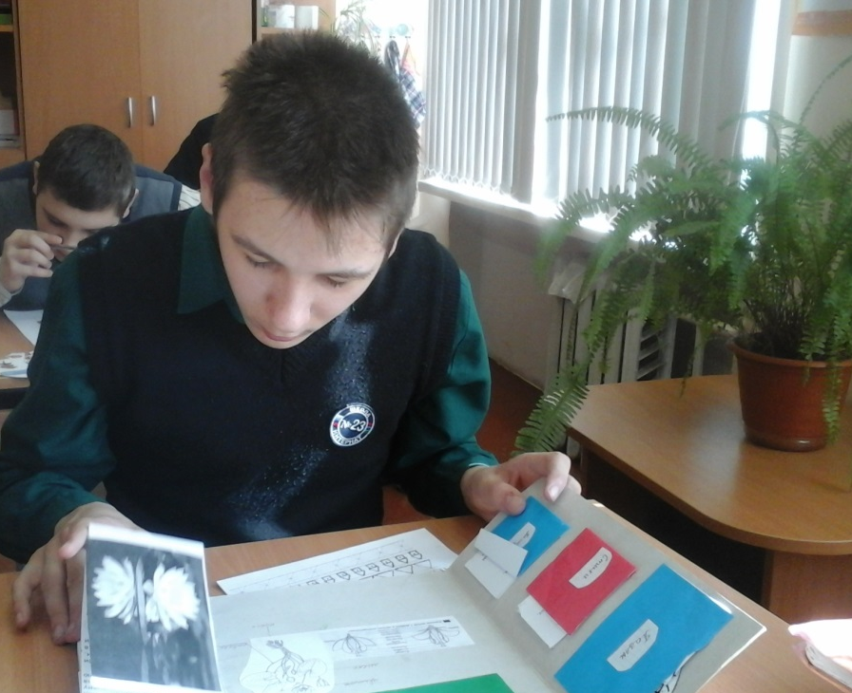
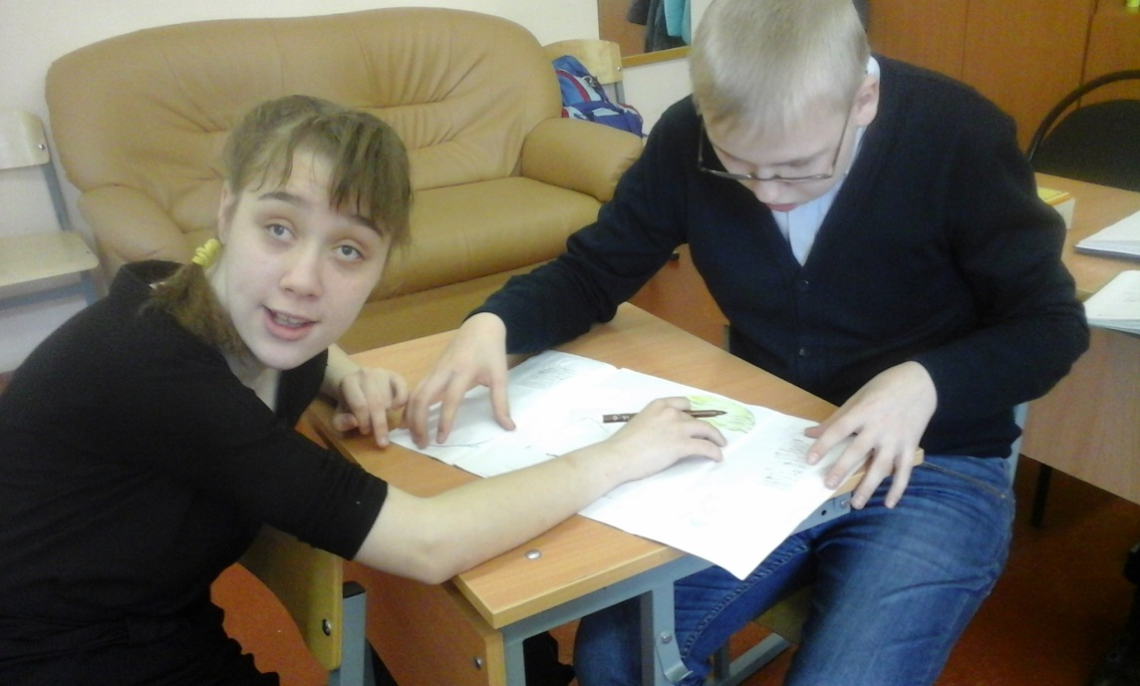

Slide 20
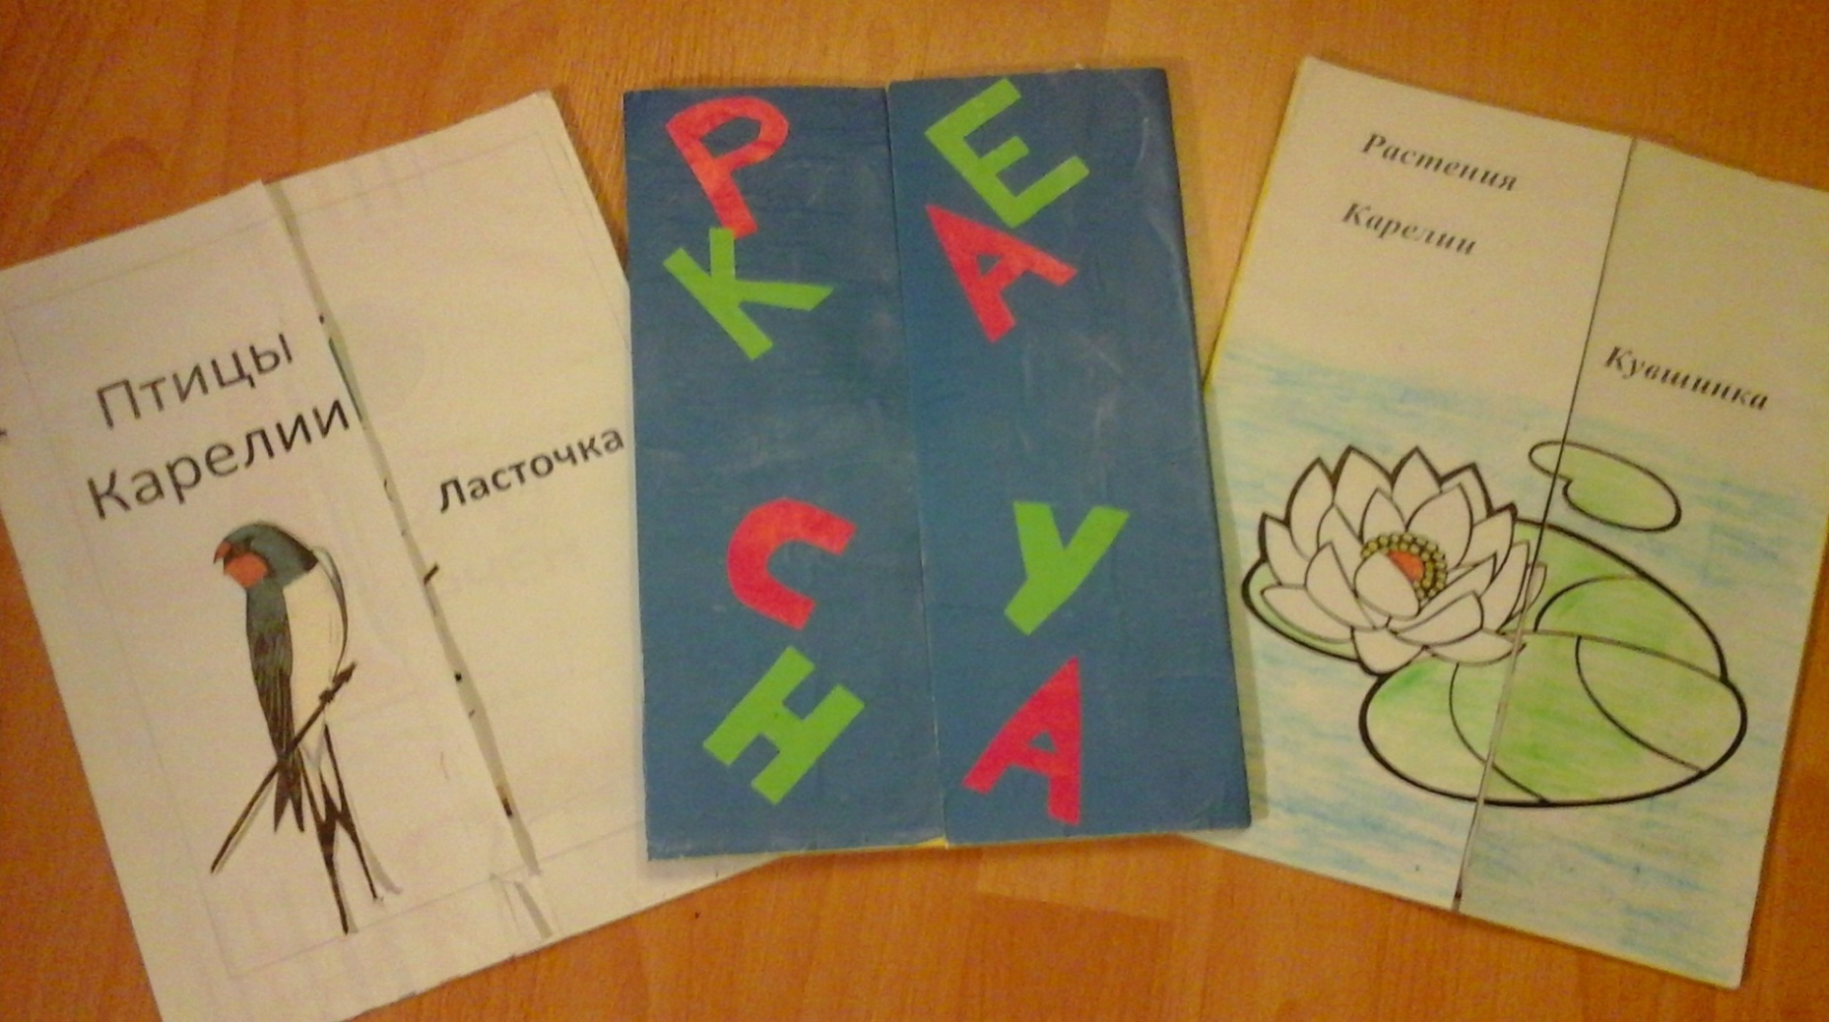
Наши работы

Slide 21
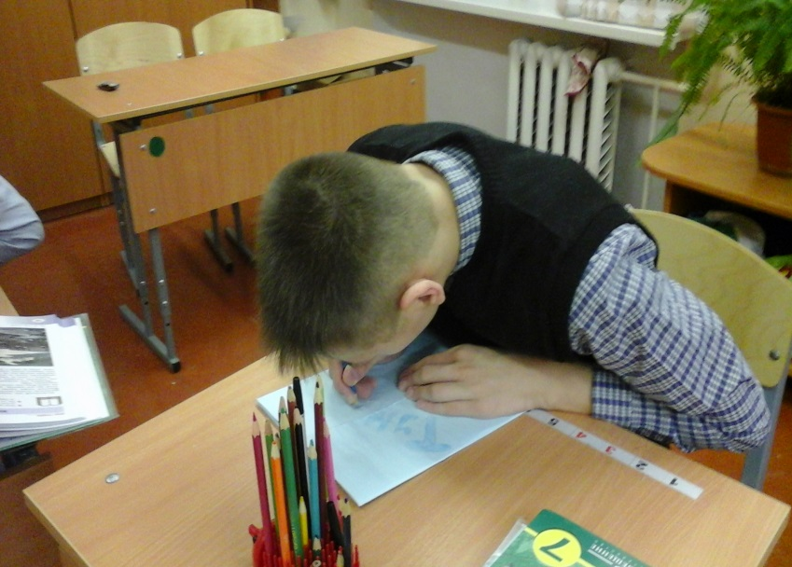
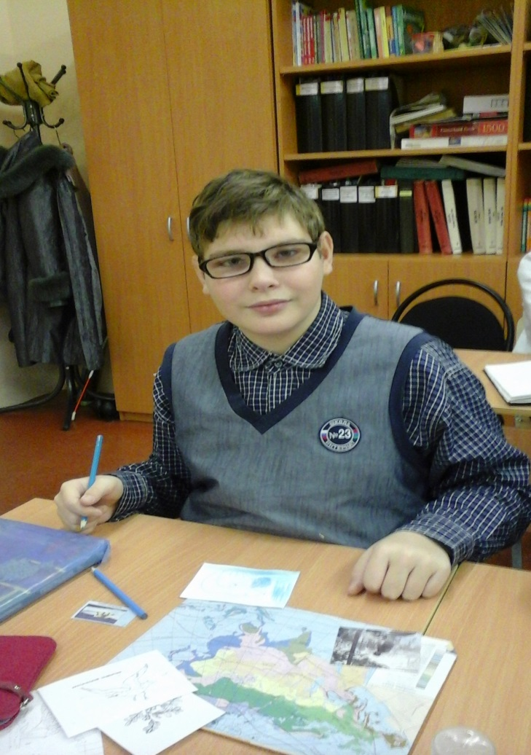
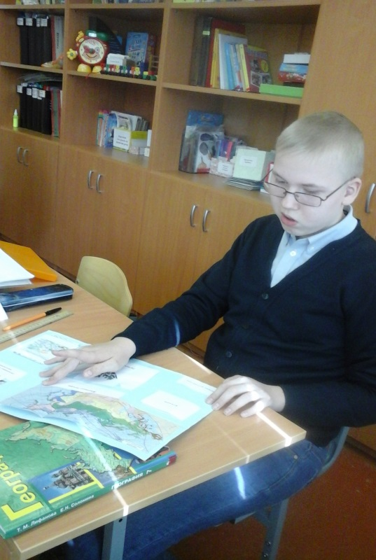
Лэпбук «Тундра»

Slide 22
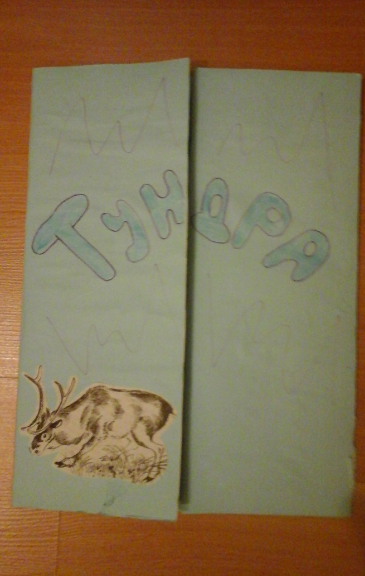
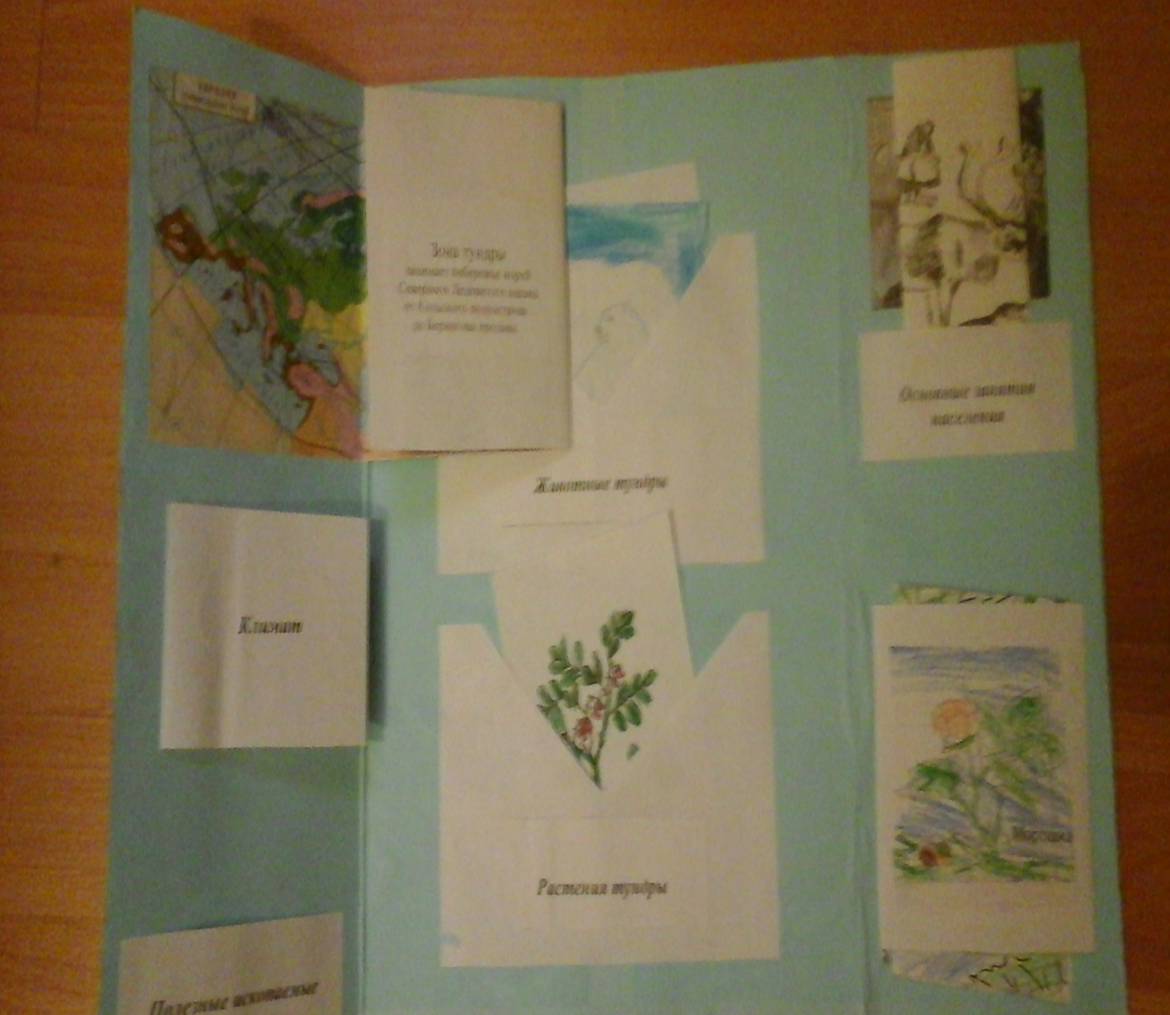
Лэпбук «Тундра»

Slide 23
Вывод:
В результате у детей развиваются универсальные умения
умение планировать предстоящую деятельность;
договариваться со сверстниками;
распределять обязанности;
искать нужную информацию, обобщать её, систематизировать;
самостоятельно давать объяснения на возникающие вопросы;
принимать собственные решения, опираясь на свои знания и умения;
используя устную речь, выражать свои мысли и желания.

Slide 24
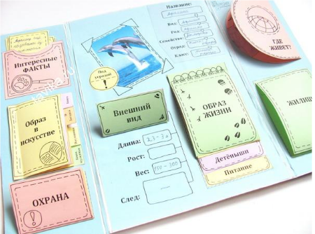
Лэпбук «Всё о животном»

Slide 25
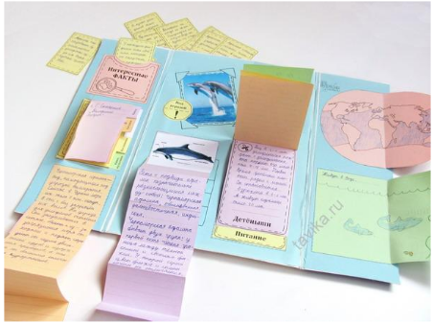
Лэпбук «Всё о животном»

Slide 26
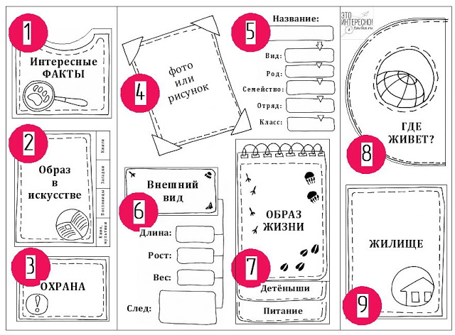
В лэпбук входит 9 элементов:
1. Кармашек «Интересные факты»
2. Мини-книжка «Образ в искусстве»
3. Полоска «Охрана»
4. Рамочка «Фото животного»
5. Поля для записи классификации
6. Полоска «Внешний вид»
7. Блокнотик «Образ жизни»
8. Карта «Где живет?»
9. Мини-книжка «Жилище»

Slide 27
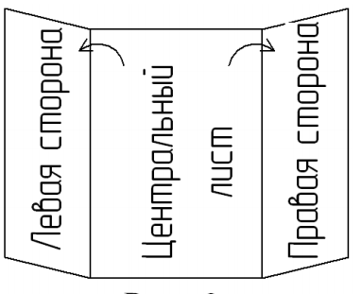
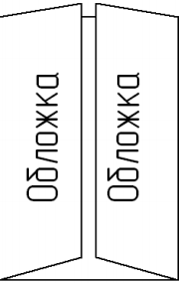
Подготовка папки

Slide 28
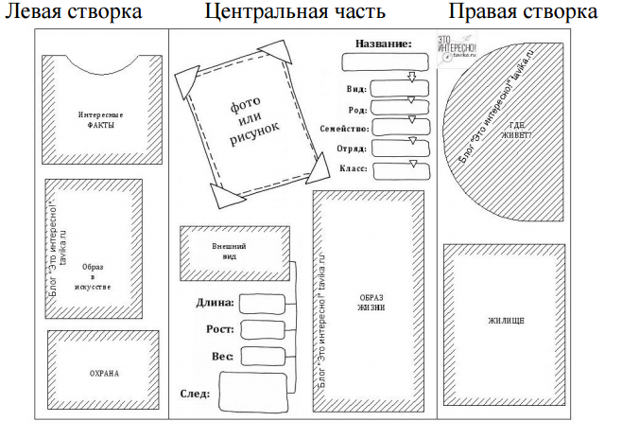
Внутренняя часть лэпбука
(до наклеивания деталей)

Slide 29

Кармашек «Интересные факты»

Slide 30
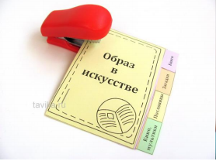
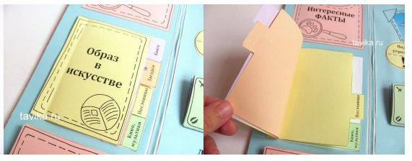
Мини-книжка «Образ в искусстве»

Slide 31
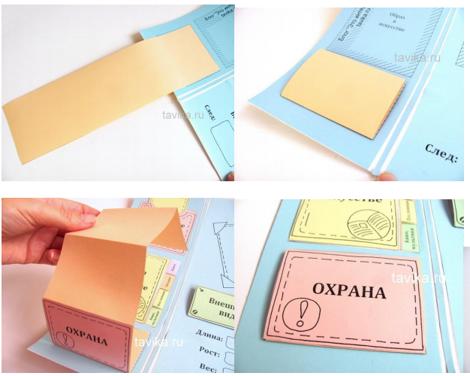
Полоска «Охрана»

Slide 32
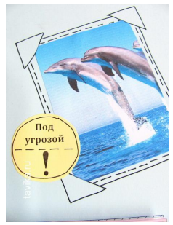
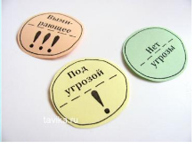
Рамочка «Фото животного»

Slide 33
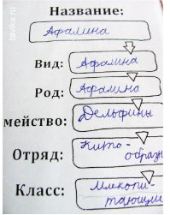
Поля для записи классификации

Slide 34
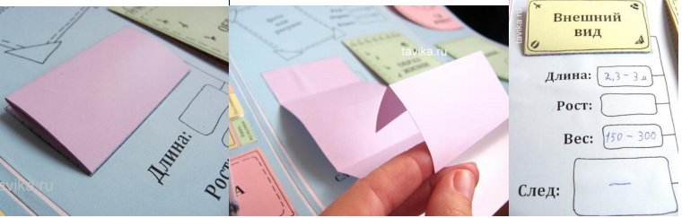
Полоска «Внешний вид»

Slide 35
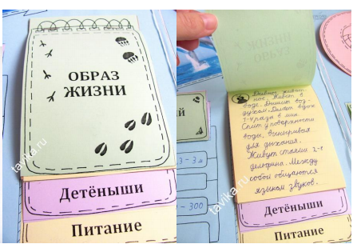
Блокнотик «Образ жизни»

Slide 36
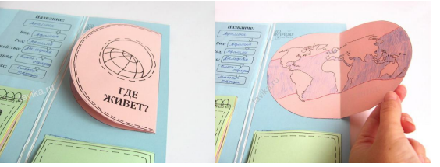
Карта «Где живет?»

Slide 37
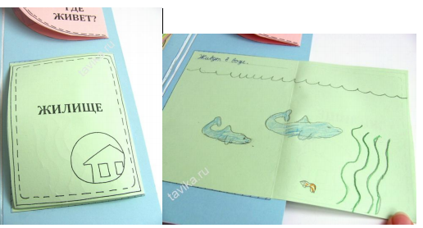
Мини-книжка «Жилище»

Slide 38

Спасибо за внимание!

